Slide 1

PEMROGRAMAN MOBILE 2
PENGANTAR AWAL PEMROGRAMAN MOBILE

Slide 2
Kelompok 3 Anggota: 16.11.0079 Fadila Aktar Ziyadi 16.11.0097 Mei Indiani 16.11.0100 Calvin Hartono 16.11.0107 Mohammad Fahrul 16.11.0132 Wahyu 16.11.0135 Bachtiar Andi 16.11.0136 Fadil 16.11.0140 Aziz Nur Rahman 16.11.0147 Rizqi Adi Prakoso 16.11.0157 Fajar Bayu Wicaksono

Slide 3
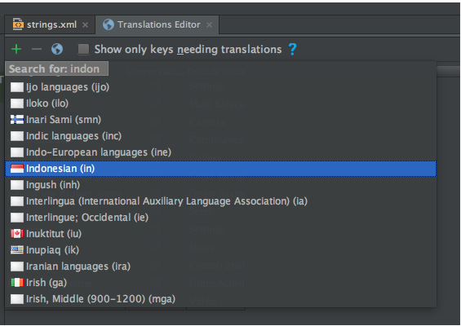
Multi Bahasa
Untuk membuat aplikasi multi bahasa ini cukup sangat mudah dan simple, kita hanya perlu mendefinisikan nilai string yang di pakai di aplikasi kita yang akan kita terjemahkan kan ke berbagai bahasa.

Slide 4
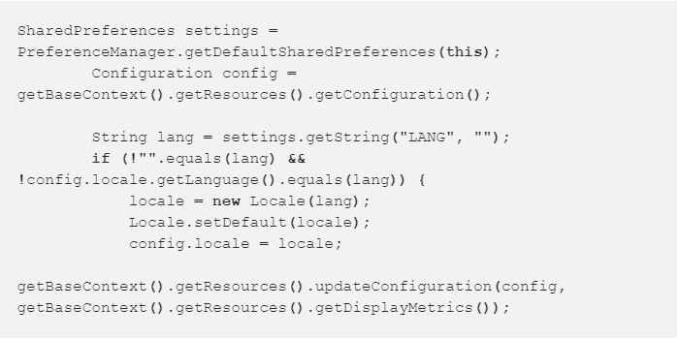
Pertama kita perlu menambahkan perngaturan default dari bahasa yang akan kita gunakan di dalam aplikasi kita. Berikut ini contoh code nya.

Slide 5
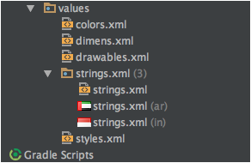
Jika sudah selanjutnya kita perlu mendefinisikan macam — maca bahasa yang akan di gunakan dalam aplikasi kita pada contoh kali ini kita akan menggunakan 3 bahasa dalam aplikasi kita yaitu bahasa indonesia, bahasa inggris dan juga bahasa arab.
/values/strings.xml
/values-in/strings.xml
/values-ar/strings.xml
Disini secara default aplikasi kita berbahasa inggris.hkan perngaturan default dari bahasa yang akan kita gunakan di dalam aplikasi kita. Berikut ini contoh code nya.

Slide 6
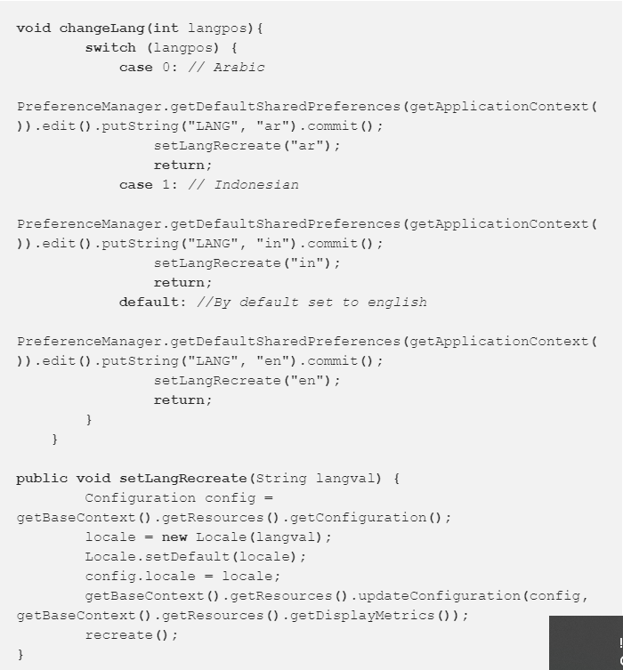
Sebenarnya secara otomatis ketika kita sudah menambahkan folder values-(language code) untuk string yang kita gunakan makan secara otomatis bahasa di aplikasi kita akan menyesuaikan dengan pengaturan default bahasa di smartphone.
Namun jika kita ingin mengubah bahasa yang di set pada aplikasi kita maka kita perlu menambahkan code berikut ini.

Slide 7
Multi Ukuran Layar
Ringkasan Dukungan Layar
Ukuran layar
Ukuran fisik sesungguhnya, yang diukur sebagai diagonal layar.
Untuk penyederhanaan, Android mengelompokkan semua ukuran layar sesungguhnya ke dalam empat ukuran umum: kecil, normal, besar,
dan ekstra besar.
Kepadatan layar
Jumlah piksel dalam area fisik layar; biasa disebut sebagai dpi (dot per inci). Misalnya, layar berkepadatan "rendah" memiliki piksel lebih
sedikit dalam area fisik yang diberikan, dibandingkan layar berkepadatan "normal" atau "tinggi".Untuk penyederhanaan,
Android mengelompokkan semua kepadatan layar sesungguhnya ke dalam enam kepadatan umum: rendah, medium, tinggi, ekstra-tinggi,
ekstra-ekstra-tinggi,dan ekstra-ekstra-ekstra-tinggi.
Orientasi
Orientasi layar dari sudut pandang pengguna. Orientasi ini bisa berupa lanskap atau potret, berarti masing-masing rasio aspek layar bisa
berupa melebar atau meninggi.
Ketahuilah bahwa secara default tidak hanya melakukan pengoperasian perangkat berbeda dalam orientasi berbeda,
melainkan orientasi bisa berubah pada waktu proses bila pengguna memutar perangkat.
Resolusi
Total jumlah piksel fisik di layar. Saat menambahkan dukungan untuk multilayar, aplikasi tidak menangani resolusi secara langsung;
aplikasi hanya perlu memperhatikan ukuran dan kepadatan layar, sebagaimana ditetapkan oleh kelompok kepadatan dan ukuran umum.

Slide 8
Multi Ukuran Layar
Resolusi
Total jumlah piksel fisik di layar. Saat menambahkan dukungan untuk multilayar, aplikasi tidak menangani resolusi secara langsung;
aplikasi hanya perlu memperhatikan ukuran dan kepadatan layar, sebagaimana ditetapkan oleh kelompok kepadatan dan ukuran umum.
Piksel berkepadatan independen (dp)
Satuan piksel virtual yang harus Anda gunakan saat mendefinisikan layout UI, untuk menyatakan dimensi layout atau posisi dengan cara yang tidak bergantung pada kepadatan.
Piksel berkepadatan independen sama dengan satu piksel fisik pada layar 160 dpi, yang merupakan kepadatan patokan yang diasumsikan oleh sistem untuk layar kepadatan "medium". Pada waktu proses, sistem secara transparan menangani penskalaan satuan dp, bila diperlukan, berdasarkan kepadatan sesungguhnya dari layar yang digunakan.
dpi,

Slide 9
Multi Ukuran Layar
Ragam layar yang didukung
Ada empat ukuran umum: kecil, normal, besar, dan ekstra besar
Ada enam kepadatan umum:ldpi (rendah) ~120 dpi
mdpi (medium) ~160 dpi
hdpi (tinggi) ~240 dpi
xhdpi (ekstra-tinggi) ~320 dpi
xxhdpi (ekstra-ekstra-tinggi) ~480 dpi
xxxhdpi (ekstra-ekstra-ekstra-tinggi) ~640 dpi

Slide 10
Multi Ukuran Layar
Karena Anda mendesain UI untuk ukuran layar berbeda, Anda akan mengetahui bahwa setiap desain memerlukan jumlah ruang minimum. Jadi, setiap ukuran layar umum di atas memiliki resolusi minimum yang didefinisikan oleh sistem. Ukuran minimum ini dalam satuan "dp"—satuan yang sama yang harus Anda gunakan saat mendefinisikan layout—yang memungkinkan sistem menghindari kekhawatiran tentang perubahan kepadatan layar.
ekstra besar ukuran layar minimal 960 dp x 720 dp
besar ukuran layar minimal 640 dp x 480 dp
normal ukuran layar minimal 470 dp x 320 dp
kecil ukuran layar minimal 426 dp x 320 dp

Slide 11
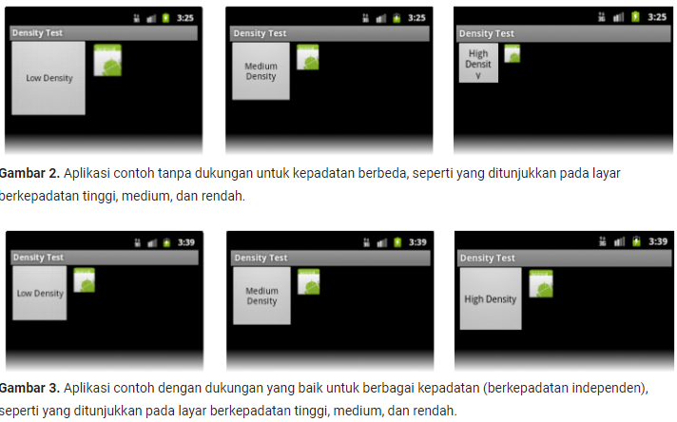
Independensi kepadatan
Aplikasi Anda akan mencapai "independensi kepadatan" bila mempertahankan ukuran fisik (dari sudut pandang pengguna) elemen antarmuka pengguna bila ditampilkan pada layar yang memiliki kepadatan berbeda. Perubahan ukuran terkait-kepadatan tersebut bisa menyebabkan masalah di layout aplikasi Anda dan kegunaannya. Gambar 2 dan 3 menunjukkan perbedaan antara bila aplikasi tidak menyediakan independensi kepadatan dan bila menyediakannya.

Slide 12
Dalam gambar 2, tampilan teks dan sumber daya dapat digambar yang berupa bitmap memiliki dimensi yang ditetapkan dalam piksel (satuan px), sehingga tampilan tersebut secara fisik lebih besar pada layar berkepadatan rendah dan lebih kecil pada layar berkepadatan tinggi.
Dalam gambar 3, dimensi layout ditetapkan dalam piksel berkepadatan independen (satuan dp). Karena patokan untuk piksel berkepadatan independen adalah layar berkepadatan medium, perangkat yang memiliki layar berkepadatan medium akan terlihat sama dengan yang ada di gambar 2. Akan tetapi untuk layar berkepadatan tinggi dan rendah, sistem akan menaikkan atau menurunkan nilai piksel berkepadatan independen agar pas dengan layar sebagaimana mestinya.
memastikan independensi kepadatan di aplikasi cukup dengan menetapkan semua nilai dimensi layout dalam piksel berkepadatan independen (satuan dp) atau dengan "wrap_content" dengan semestinya.

Slide 13
Multi Ukuran Layar
Sistem Android membantu aplikasi Anda mencapai independensi kepadatan dengan dua cara:
Sistem menskalakan satuan dp sebagaimana mestinya untuk kepadatan layar saat ini
Sistem menskalakan sumber daya dapat digambar ke ukuran yang sesuai, berdasarkan kepadatan layar saat ini, jika perlu

Slide 14
Multi Ukuran Layar
Cara Mendukung Multilayar
agar lebih mulus dalam menangani konfigurasi layar berbeda juga harus:
Secara eksplisit mendeklarasikan dalam manifes ukuran layar mana yang didukung aplikasi.
Dengan mendeklarasikan ukuran layar yang didukung aplikasi, Anda bisa memastikan bahwa hanya perangkat dengan layar yang didukung saja yang bisa mengunduh aplikasi Anda. Mendeklarasikan dukungan untuk ukuran layar berbeda juga bisa memengaruhi cara sistem menggambar aplikasi Anda pada layar yang lebih besar—khususnya, bila aplikasi berjalan dalam mode kompatibilitas layar.
Untuk mendeklarasikan ukuran layar yang didukung aplikasi, Anda harus menyertakan elemen <supports-screens> dalam file manifes.

Slide 15
Menyediakan layout berbeda untuk ukuran layar berbeda
Secara default, Android mengubah ukuran layout aplikasi Anda agar pas dengan layar perangkat saat ini. Umumnya, ini akan berhasil. Dalam kasus lain, UI Anda mungkin terlihat tidak bagus dan perlu penyesuaian untuk ukuran layar yang berbeda. Misalnya, pada layar yang lebih besar, Anda mungkin ingin menyesuaikan posisi dan ukuran sebagian elemen untuk memanfaatkan ruang layar tambahan, atau pada layar yang lebih kecil, Anda mungkin perlu menyesuaikan ukuran agar semuanya bisa pas pada layar.
Menyediakan sumber daya dapat digambar berupa bitmap untuk kepadatan layar berbeda
Secara default, Android menskalakan sumber daya dapat digambar berupa bitmap (file .png, .jpg, dan .gif) dan sumber daya dapat digambar berupa Nine-Patch (file .9.png) akan dirender pada ukuran fisik yang sesuai di setiap perangkat.

Slide 16
Desain responsif
Istilah desain responsif sering diterapkan pada desain web modern.
Karena semakin banyak orang yang mengakses internet dari tablet dan perangkat seluler, semakin jelas bahwa desain situs web modern tidak cocok untuk dilihat di layar resolusi kecil. Tentu saja Anda dapat memperbesar sebagian besar perangkat, tetapi itu membuat tindakan navigasi di sekitar situs cukup sulit.
Salah satu solusinya adalah mengembangkan versi seluler untuk situs, yang memberikan konten berbeda untuk perangkat seluler. Ini bekerja, dan memiliki kelebihan. Misalnya memiliki situs seluler yang sepenuhnya berbeda berarti konten dan fitur situs tersebut dapat disesuaikan persis dengan pemirsa seluler. Namun kebanyakan komentator setuju bahwa biayanya lebih besar daripada manfaatnya. Biaya pertama adalah keuangan, membuat situs yang sama sekali berbeda membutuhkan lebih banyak uang. Biaya kedua adalah bahwa kedua situs perlu dipelihara dan diperbarui secara independen yang membutuhkan waktu lebih lama.

Slide 17
Solusi alternatif adalah menggunakan desain responsif. Dalam desain responsif, situs web menampilkan konten yang sama untuk semua perangkat, namun kontennya ditata berbeda tergantung pada ruang yang tersedia. Biasanya situs web akan menampilkan informasi di beberapa kolom pada perangkat layar lebar tetapi beralih ke lebih sedikit atau hanya satu kolom pada perangkat layar kecil. Teknik umum lainnya adalah beralih dari menu lebar penuh ke menu yang kolaps di layar yang lebih kecil. Dalam beberapa kasus, sebagian konten dapat disembunyikan di layar kecil.
Teknik ini juga diterapkan pada aplikasi android pada Smartphone saat ini namun dengan arti yang sedikit berbeda. Desain responsif yang dimaksud ini adalah suatu teknik untuk membuat tampilan aplikasi tidak berantakan jika Handphone dirotasi.
Untuk Memastikan layout kita fleksibel dan beradaptasi dengan ukuran layer berbeda, Kita harus menggunakan “wrap_content” dan “Match_parent” untuk lebar dan tinggi beberapa konten tampilan.

Slide 18
Daftar pusaka
https://www.webfuel.com/what-is-a-responsive-user-interface
https://medium.com/androiddevelopers/building-a-responsive-ui-in-android-7dc7e4efcbb3
https://androidkungfu.wordpress.com/2011/09/18/menangani-masalah-ukuran-layar-dalam-mendevelop-aplikasi-android/
http://vinodicky104.blogspot.com/2014/08/pemrograman-mobile.html
https://developer.android.com/guide/practices/screens_support?hl=id

